Slide 1
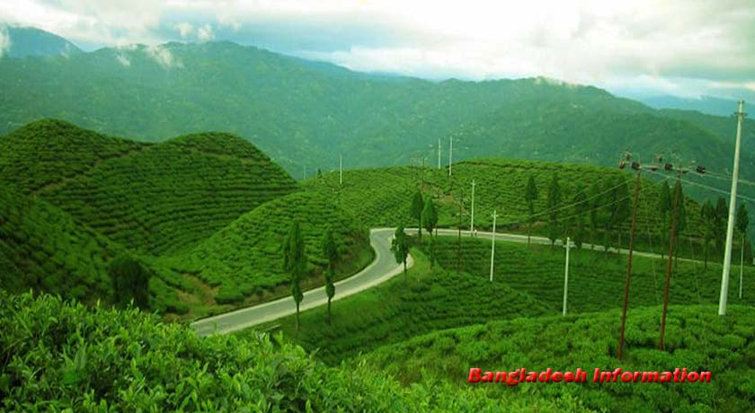
আজকের পাঠে সবাইকে স্বাগতম

Slide 2
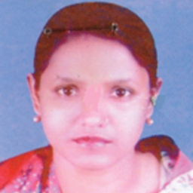
প
রি
চি
তি
এলিজা বেগম
প্রধান শিক্ষক
পল্লীমঙ্গল সরকারি প্রাথমিক বিদ্যালয়
দক্ষিণ সুরমা , সিলেট ।
শ্রেণীঃ৫ম
বিষয়ঃবংলাদেশ ও বিশ্ব পরিচয়
পাঠঃবাংলাদেশের ক্ষুদ্র নৃ-গোষ্টি
(খাসিয়া)
তারিখঃ৩০/১১/২০২০ ইং

Slide 3
https://www.youtube.com/watch?v=e44TGAK2cPE
চলো এখন আমরা একটি ভিডিও দেখি
https://www.youtube.com/watch?v=e44TGAK2cPE
ভিডিওতে তোমরা কী দেখতে পেয়েছো ?
ভিডিওতে কাদের সম্পর্কে বলা হয়েছে ?

Slide 4
আজকের পাঠ
ক্ষুদ্র নৃ-গোষ্টি (খাসিয়া)

Slide 5
শিখনফল
২.১.৭ জাতি,শ্রেণি,ধর্ম,বর্ণ,গোষ্টি,ছোট-বড় নির্বিশেষে সবাইকে সমান মর্যাদা দিবে ও মিলেমিশে চলবে ।
২.১.৮ গারো,খাসিয়া,ম্রো,ত্রিপুরা ও ওঁরাওদের সংস্কৃতি বর্ণনা করতে পারবে ।

Slide 6
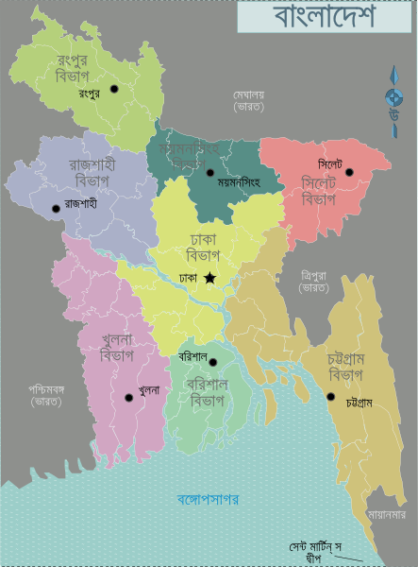
গারোরা যে সব জেলায় বাস করে
হবিগঞ্জ
মৌলভীবাজার
সিলেট

Slide 7
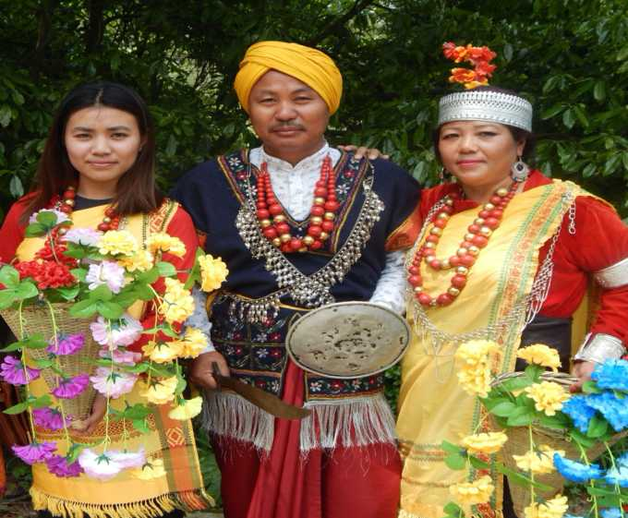
খাসিয়াদের ভাষা
খাসিয়া জনগোষ্টির নিজস্ব ভাষা আছে। তবে লিখিত কোনো বর্ণমালা নেই। তাঁদের ভাষার নাম মনখেমে।

Slide 8
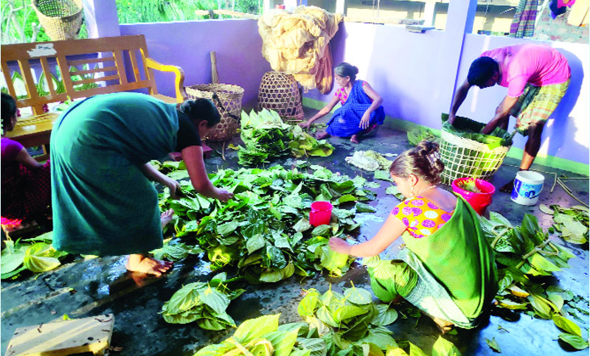
খাসিয়াদের সমাজ ব্যবস্থা
খাসিয়া সমাজ মাতৃতান্ত্রিক। পরিবারের ছোট মেয়ে বেশিরভাগ সম্পত্তির উত্তরাধিকারী হয়।

Slide 9
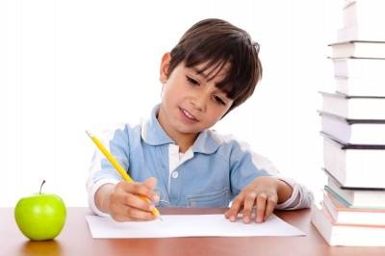
একক কাজ
১।খাসিয়াদের ভাষার নাম লিখ।

Slide 10
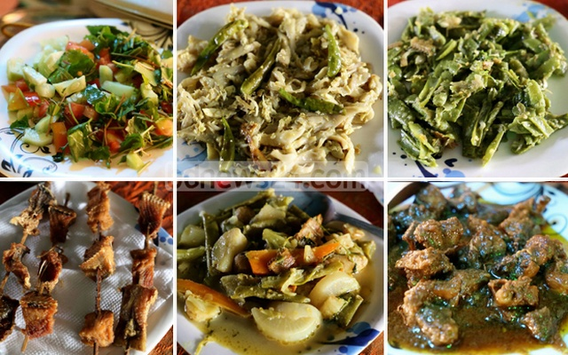
খাসিয়াদের খাদ্য
খাসিয়াদের প্রধান
খাদ্য ভাত,মাংস,শুটকি, মধু। তাঁরা পান-সুপারিকে পবিত্র মনে করে। অতিথি এলে তারা পান-সুপারি ও চা দিয়ে আপ্যায়ন করে।

Slide 11
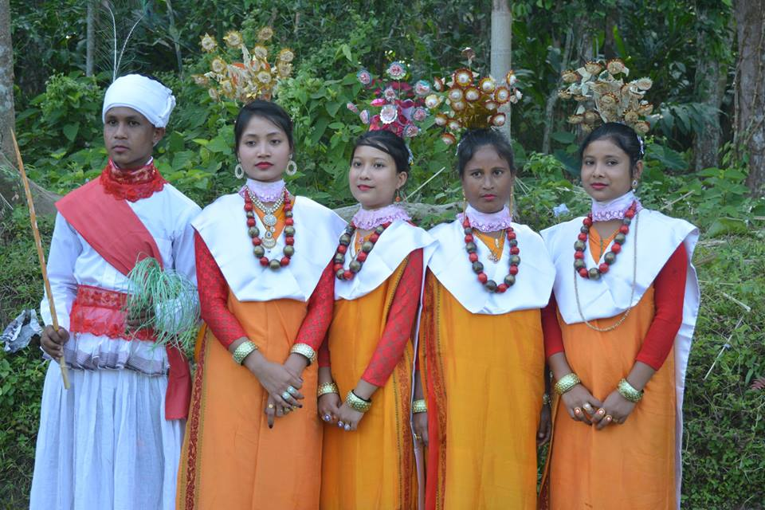
খাসিয়াদের পোশাক
খাসিয়া মেয়েরা কাজিম পিন নামক ব্লাউজ ও লুঙ্গি পরেন। ছেলেরা পকেট ছাড়া ফুংগ মারুং নামক শার্ট ও লুঙ্গি পরেন ।

Slide 12
জোড়ায় কাজ
কোনো একজন মেয়ে যে খাসিয়া জনগোষ্টির তা তুমি কীভাবে বুঝবে?

Slide 13
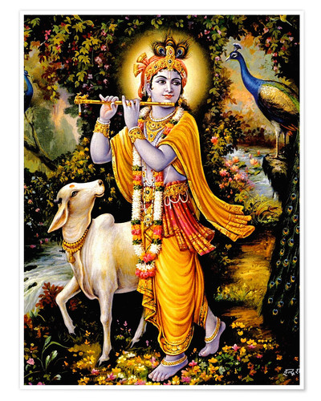
খাসিয়াদের ধর্ম
খাসিয়ারা বিভিন্ন দেবতার পূজা করেন। তাঁদের প্রধান দেবতার নাম উব্লাই নাংথউ।

Slide 14
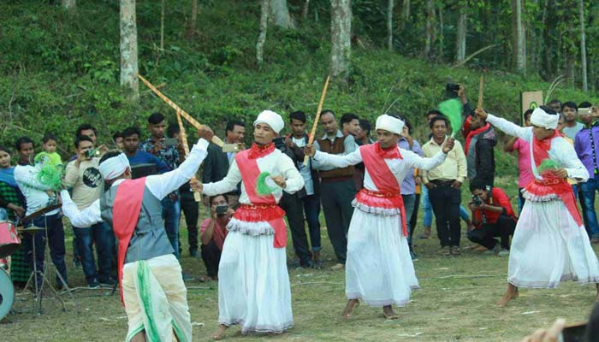
খাসিয়াদের উৎসব
পূজা পার্বণ, বিয়ে,খরা,অতিবৃষ্টি, ফসলহানি, ইত্যাদি অনুষ্টানে নাচ,গান করা হয়। এই উপলক্ষে খাসিয়া জনগোষ্টি উৎসবের আয়োজন করে।

Slide 15
দলীয় কাজ
খাদ্য দল | পোশাক দল
গারো ও খাসিদের জীবনযাত্রা তুলনা করে তিনটি বাক্য লিখ। | আমরা কীভাবে ক্ষুদ্র নৃ-গোষ্টির প্রতি গণতান্ত্রিক মনোভাব প্রকাশ করতে পারি? তিনটি বাক্যে লিখ।

Slide 16
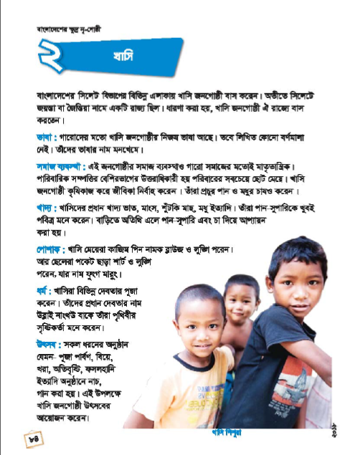
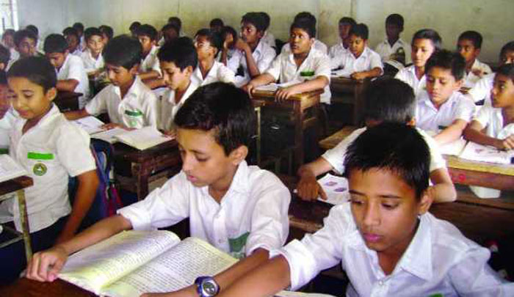
পাঠ্য বইয়ের ৮৪ পৃষ্ঠা খুলে নিরবে পড়।

Slide 17
খাসিয়াদের সম্পর্কে আমরা যা জানলাম
খাসিয়া
ভাষা
পোশাক
উৎসব
ধর্ম
সমাজ
খাদ্য

Slide 18
মূল্যায়ন
শূন্যস্থান পূরণ করঃ
১।খাসিয়াদের লিখিত কোনো ...........................................নেই। ।
২।পরিবারের ছোট মেয়ে …………………………উত্তরাধিকারী হয়।
৩।খাসিয়া ছেলেদের শার্টে ………………………… থাকে না।
৪।খাসিয়াদের প্রধান দেবতার নাম..................................।
৫।খাসি মেয়েদের পোশাকের নাম…………………………… ।
বর্ণমালা
সম্পত্তির
পকেট
উব্লাই নাংথউ
কাজিম পিন

Slide 19
মিলকরণ
১।খাসিয়াদের ভাষার নাম
পান ও মধু।
২।খাসিয়াদের অনুষ্টানে
ফুংগ মারুং।
৩।খসিয়াদের প্রধান খাবার
মনখেমে ।
৪।খাসিয়ারা চাষ করেন
নাচ, গান করা হয় ।
৫।খাসিয়া ছেলেদের পোশাকের নাম
ভাত,মাংস,শুটকি,মধু।

Slide 20
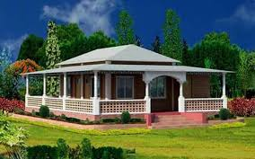
বাড়ির কাজ
বাংলাদেশের মানচিত্র অংকন করে খাসিয়ারা যে সব জেলায় বসবাস করে সেই জেলা গুলো চিহ্নিত করবে।

Slide 21
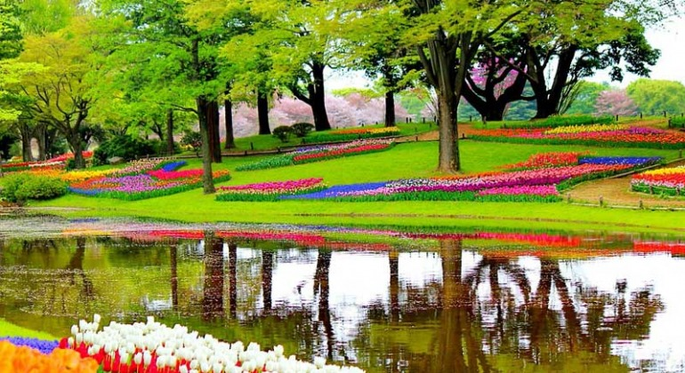
সবাইকে ধন্যবাদ

